Slide 1

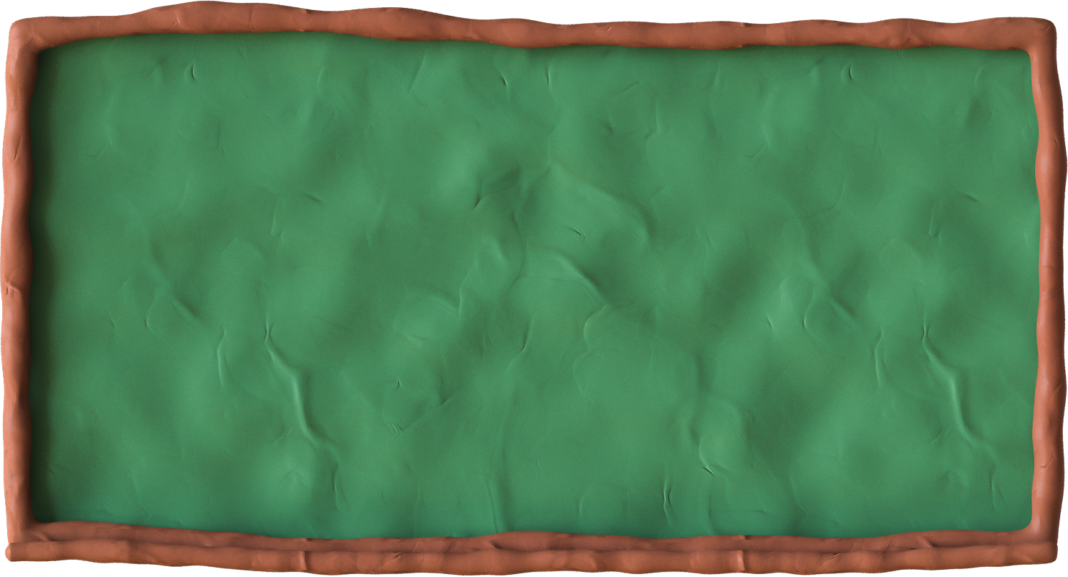

Dashboard RShiny
Transportasi dan Komunikasi

Slide 2



Hello we are
Group

Slide 3




Meet
The Creator
Farsya Riyanti Azzahra
(5003201134)
Putri Nisrina Az-zahra
(5003201158)

Slide 4

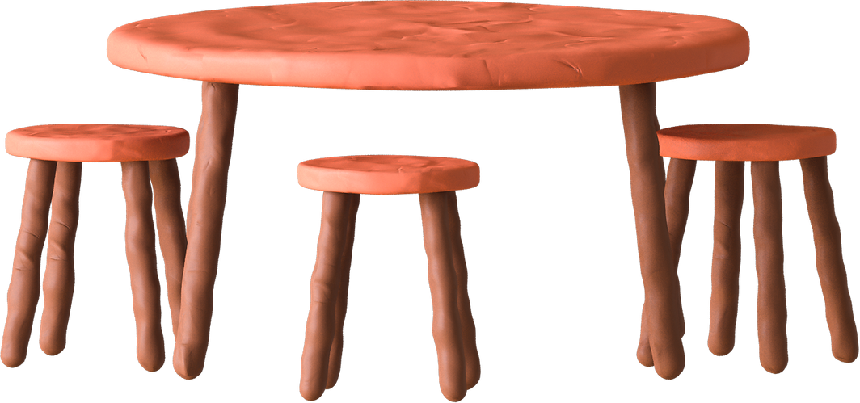
Latar
Belakang
Dengan banyaknya data yang tersedia khususnya di bidang transportasi dan komunikasi, maka dari itu dashboard ini hadir agar pembaca mudah menggunakan data yang ada untuk keperluan pribadi/instansi (misal, analisis data). Data yang ditampilkan tidak hanya berasal dari Provinsi Jawa Timur, tetapi beserta kabupaten/kota nya pula.

Slide 5


Tujuan
Merancang dashboard untuk mengetahui informasi yang bersangkutan dengan transportasi dan komunikasi di wilayah Jawa Timur.
1
Mengetahui kondisi jalan sebagai sarana transportasi di wilayah Jawa Timur.
2
Memonitor jumlah penumpang baik kendaraan pribadi maupun kendaraan umum dari tahun ke tahun.
3
Mengetahui perkembangan di bidang komunikasi di wilayah Jawa Timur.
4

Slide 6
Manfaat
Sebagai media informasi yang menyajikan informasi secara efisien kepada instansi terkait bidang transportasi dan komunikasi.
1
Sebagai media untuk memantau perkembangan dari bidang transportasi dan komunikasi khususnya di wilayah Jawa Timur.
2

Slide 7
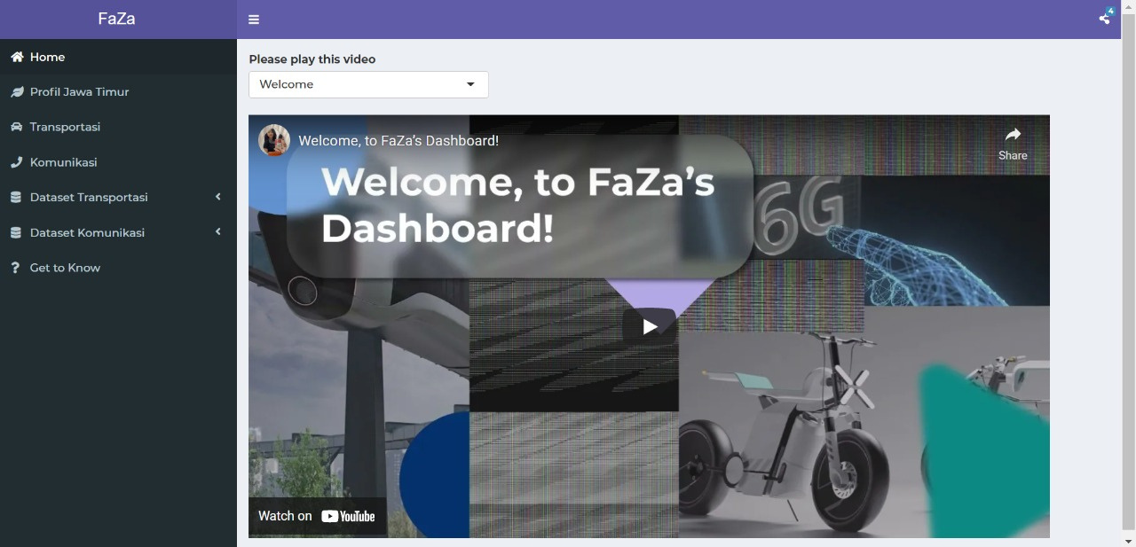



Main Dashboard

Slide 8
Dashboard Sidebar

Slide 9
Dashboard Header

Slide 10
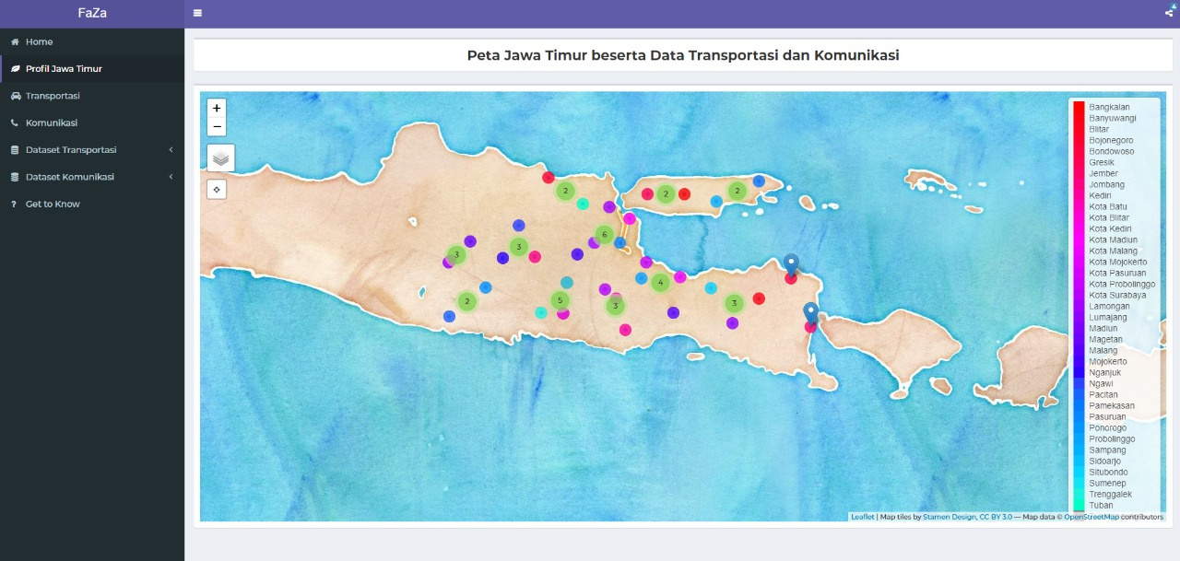
MAPS

Slide 11
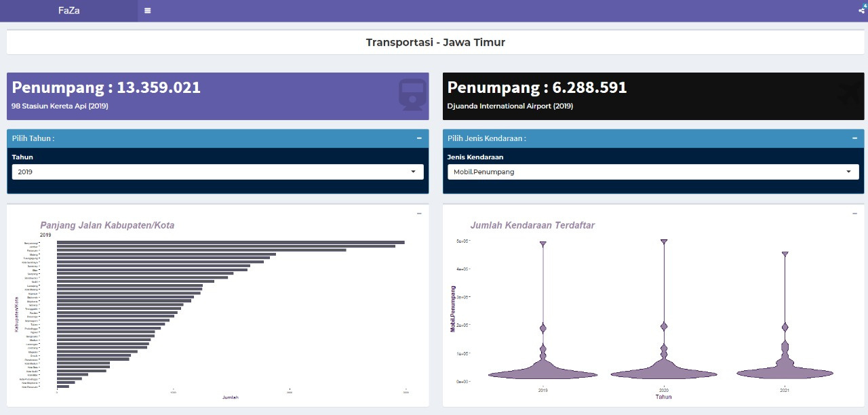
Grafik

Slide 12
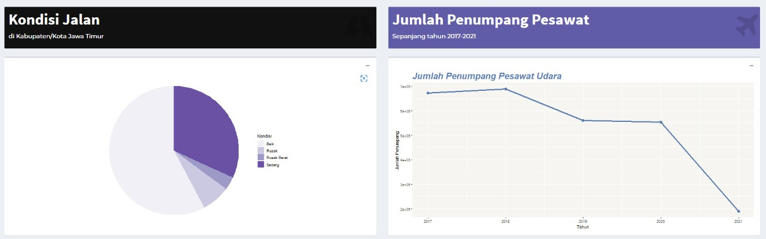
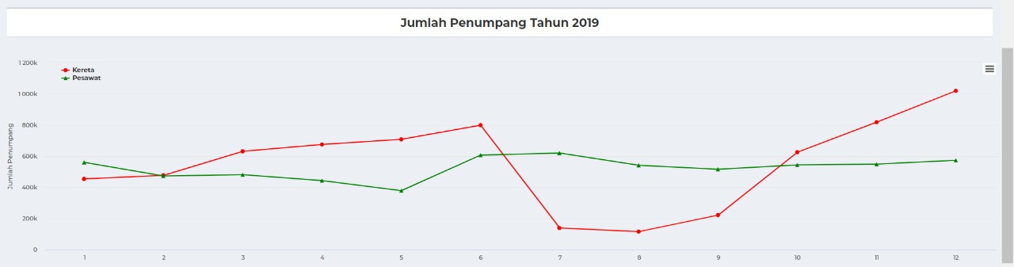
Grafik

Slide 13
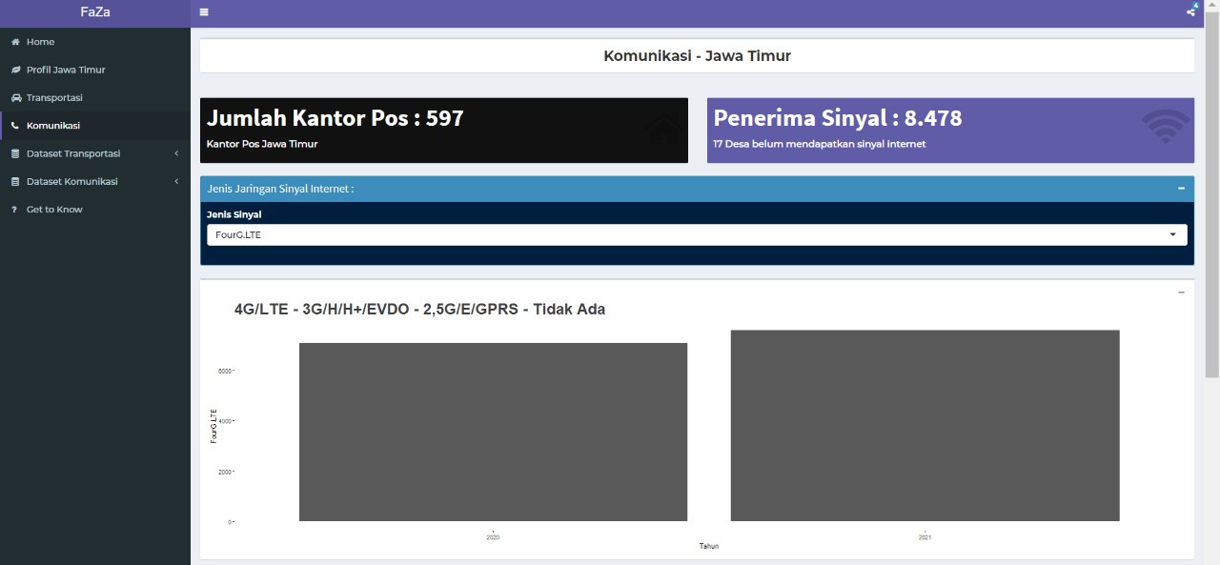
Grafik

Slide 14
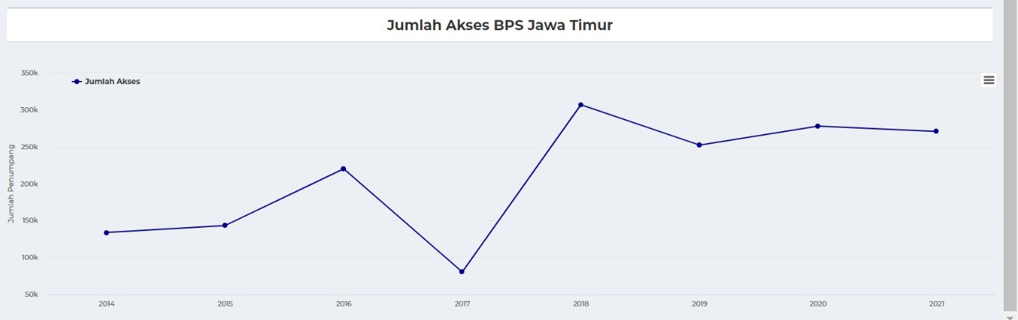
Grafik

Slide 15
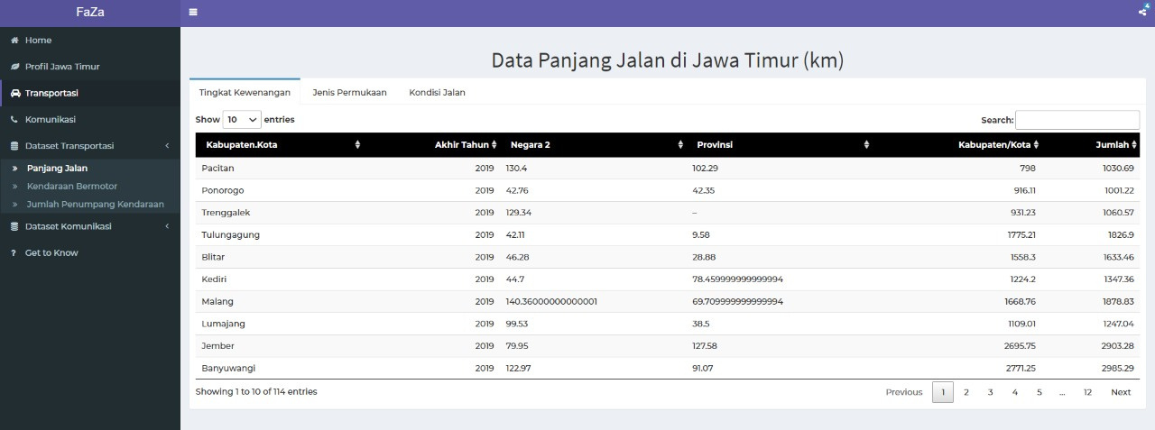
Grafik

Slide 16
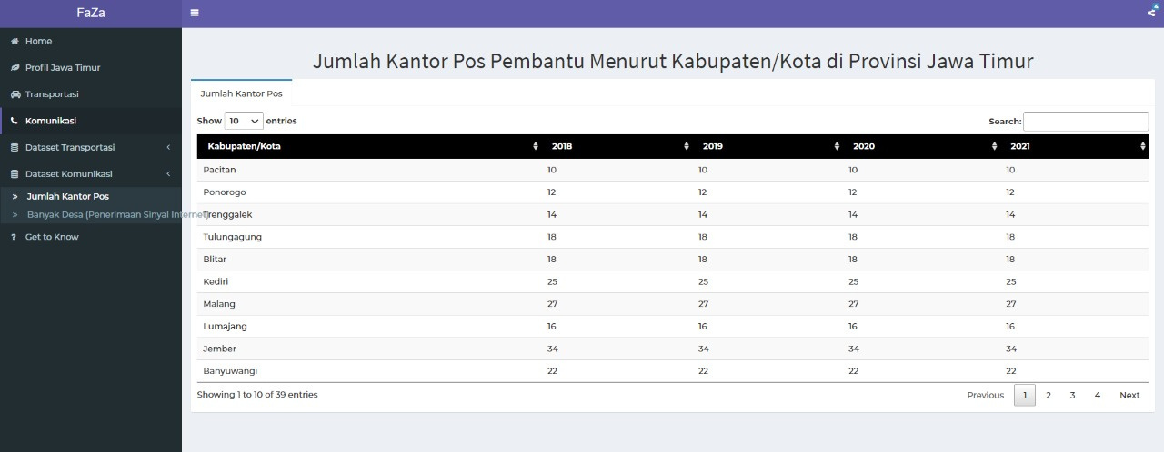
Grafik

Slide 17
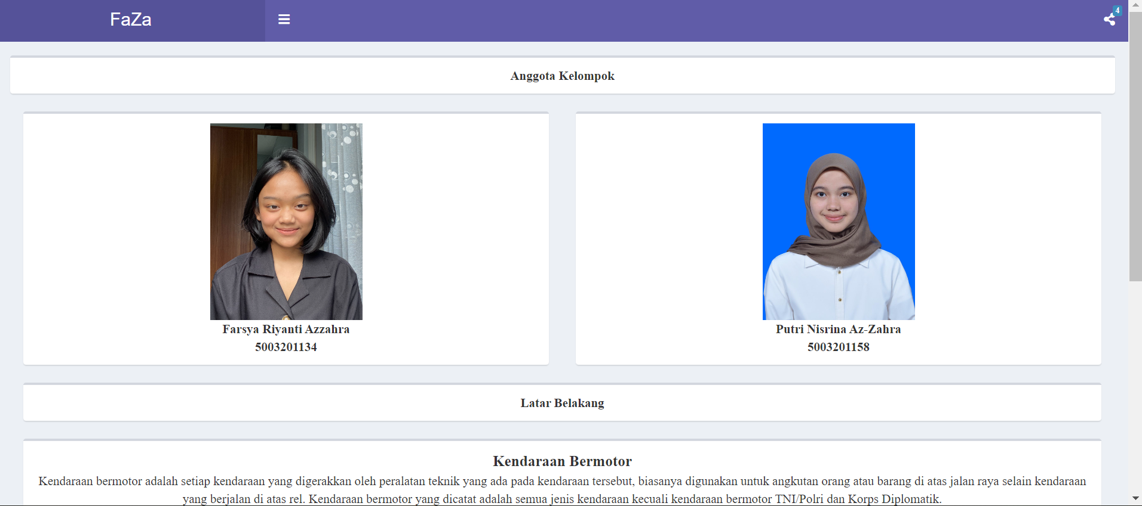
Grafik

Slide 18
Kesimpulan
1.Dengan menggunakan dashboard informasi yang bersangkutan dengan transportasi dan komunikasi bisa diakses oleh masyarakat secara umum untuk wilayah Jawa Timur.
2.Dataset yang digunakan pada dashboard ini ada delapan, yaitu Panjang Jalan Berdasarkan Tingkat Kewenangan Pemerintahan, Panjang Jalan Berdasarkan Jenis Permukaan, Panjang Jalan Berdasarkan Kondisi Jalan, Kendaraan Bermotor yang Didaftarkan Menurut Kabupaten/Kota dan Jenis Kendaraan, Jumlah Penumpang Kereta Api, Jumlah Penumpang Pesawat Udara, Jumlah Kantor Pos Pembantu Menurut Kabupaten/Kota, Banyaknya Desa/Kelurahan Menurut Kabupaten/Kota dan Penerimaan Sinyal Internet Telepon Seluler.
3.Pada dashboard ini tertera tujuh informasi secara umum yakni profil Jawa Timur, informasi transportasi, informasi komunikasi, dan juga dataset.
4.Pengguna dapat melakukan input sesuai yang diinginkan pengguna karena pada setiap sheet dashboard tersedia beberapa pilihan dengan fitur selectInput sehingga pengguna dapat mengetahui informasi secara lebih detail.

Slide 19

Thank You!
Any Question?

